Slide 1
JEODEZİK VERİLERİN İSTATİSTİK ANALİZİ
Prof. Dr. Mualla YALÇINKAYA

Slide 2
Verilerin Normal Dağılımda Olup Olmadıklarının İrdelenmesi

Slide 3
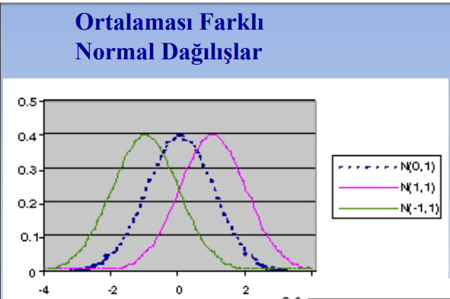
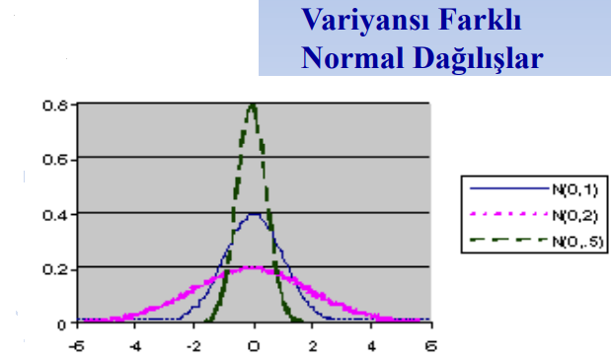
Normal Dağılım
Normal dağılım, Gauss dağılımı olarak da bilinmektedir.
Standart normal dağılım bir veri setinde ortalamanın 0, varyansın ise 1 olduğunu durumda sağlanmaktadır.

Slide 4
Normal Dağılım için Analitik Test Yöntemleri
1- Chi-Kare Uyum Testi
2- Mann-Wald Uyum Testi
3- Kolmogoroff-Smirnoff Uyum Testi
4- Çarpıklık Basıklık
vd.

Slide 5
${\text{1) }\text{χ}}^{2}$- Uyum Testi
(Chi-Kare Uyum Testi)

Slide 6
${\text{1) }\text{χ}}^{2}$- Uyum Testi
n sayıda verinin elemanları standartlaştırıldıktan sonra k sayıda sınıfa ayrılmış ve herhangi bir i numaralı sınıftaki eleman sayısı olduğu varsayılırsa
$n=n_{1}$+$n_{2}$+…+$n_{k}$
$$n_{i}: sınıf yığılmaları$$
$$z_{i}: sınıf orta değerleri$$
$$μ : Rasgele değişkenin umut değeri$$
$$σ : Rasgele değişkenin standart sapması$$

Slide 7
${\text{1) }\text{χ}}^{2}$- Uyum Testi
n sayıda verinin elemanları standartlaştırıldıktan sonra k sayıda sınıfa ayrılmış ve herhangi bir i numaralı sınıftaki eleman sayısı olduğu varsayılırsa
$$n_{i}: sınıf yığılmaları$$
$$z_{i}: sınıf orta değerleri$$
$$μ : Rasgele değişkenin umut değeri$$
$$σ : Rasgele değişkenin standart sapması$$

Slide 8
${\text{1) }\text{χ}}^{2}$- Uyum Testi
n sayıda veri (x) standartlaştırıldıktan sonra k sayıda sınıfa ayrılmış ve herhangi bir i numaralı sınıftaki eleman sayısı olduğu varsayılırsa
$$n_{i}: sınıf yığılmaları$$
$$z_{i}: sınıf orta değerleri$$
$$μ : Rasgele değişkenin umut değeri$$
$$σ : Rasgele değişkenin standart sapması$$
$$\overline{x}=\frac{x_{1}+x_{2}+…{+x}_{n}}{n} Ortalama değer$$
$$s=±\sqrt{\frac{\sum{{(x−\overline{x})}^{2}}}{n−1} } Deneysel standart sapma$$
$${\overline{f}}_{i}=\frac{n_{i}}{n} Sınıfların bağıl yığılmaları$$

Slide 9
${\text{1) }\text{χ}}^{2}$- Uyum Testi
$$Φ\left(z\right): Normal dağılımın olasılık fonksiyonu$$
$${np}_{i}: Sınıf yığılmalarının kuramsal değerleri$$
$$d: Sınıf genişliği$$
$$d=\frac{x_{max}−x_{min}}{k} Sınıf genişliği$$
$$P_{i}=Φ\left(z_{i}+\frac{d}{2}\right)−Φ\left(z_{i}−\frac{d}{2}\right):Bağıl sınıf yığılmasının kuramsal değeri$$

Slide 10
${\text{1) }\text{χ}}^{2}$- Uyum Testi
İrdelenen örnek küme normal dağılımlı ise bu kümenin elemanlarından türetilen PEARSON rasgele değişkeni de standartlaştırılmış normal dağılımdadır.
$$\frac{n_{i}−{np}_{i}}{\sqrt{{np}_{i}}}\sim N(0,1)$$
PEARSON rasgele değişkeni ile hesaplanan örnek küme fonksiyonu
$${\text{χ}}_{0}^{2}=\sum_{i=1}^{k}{\frac{{(n_{i}−{np}_{i})}^{2}}{{np}_{i}}} Test Büyüklüğü$$
Test büyüklüğü ${\text{χ}}^{2}$- Dağılımına uyar.

Slide 11
${\text{1) }\text{χ}}^{2}$- Uyum Testi
İrdelenen örnek küme normal dağılımlı ise bu kümenin elemanlarından türetilen PEARSON rasgele değişkeni de standartlaştırılmış normal dağılımdadır.
$$\frac{n_{i}−{np}_{i}}{\sqrt{{np}_{i}}}\sim N(0,1)$$
PEARSON rasgele değişkeni ile hesaplanan örnek küme fonksiyonu
$${\text{χ}}_{0}^{2}=\sum_{i=1}^{k}{\frac{{(n_{i}−{np}_{i})}^{2}}{{np}_{i}}} Test Büyüklüğü$$
Test büyüklüğü ${\text{χ}}^{2}$- Dağılımına uyar.
ise veriler Normal Dağılımdadır.
ise veriler Normal Dağılımda değildir.

Slide 12
${\text{1) }\text{χ}}^{2}$- Uyum Testi
${\text{χ}}^{2}$- Dağılımının Serbestlik Derecesi
a) Ana kümenin umut değeri ($μ)$ ve standart sapması ($σ)$biliniyorsa
$$z=\frac{x−μ}{σ}$$
$$f=k−1$$
(Hesaplanan parametre sayısı kadar azalır.)
c) Bilinmeyen sayısının fazla olduğu bir dengeleme probleminde, bilinmeyen sayısı u ise

Slide 13
Uygulama

Slide 14
Bir açı 30 kez ölçülmüş ve saniye değerleri aşağıda verilmiştir. Bu değerlerin normal dağılımda olup olmadıklarını irdeleyiniz.
$$\overline{x}=?$$
$$\overline{x}={98,06067}^{g}$$
98, 06 031 | 060 | 081
033 | 062 | 082
034 | 063 | 085
041 | 066 | 086
044 | 068 | 088
046 | 069 | 090
047 | 071 | 091
056 | 072 | 092
057 | 073 | 094
059 | 078 | 095
$$s=?$$
$$s=±{1.94}^{cc}$$

Slide 15
$$d=\sim 1^{cc}$$
Sınıf No | x | z
 | 03
 | 04
 | 05
 | 06
 | 07
 | 08
 | 09
 | 10
98, 06 031 | 060 | 081
033 | 062 | 082
034 | 063 | 085
041 | 066 | 086
044 | 068 | 088
046 | 069 | 090
047 | 071 | 091
056 | 072 | 092
057 | 073 | 094
059 | 078 | 095

Slide 16
$$z_{i}=\frac{x_{i}−\overline{x}}{s}$$
$$d=\sim 1^{cc}$$
$$\overline{x}={98,06067}^{g}$$
$$s=±{1.94}^{cc}$$
Sınıf No | x | z
 | 03 | -1.91
 | 04 | -1.39
 | 05 | -0.88
 | 06 | -0.36
 | 07 | 0.15
 | 08 | 0.67
 | 09 | 1.19
 | 10 | 1.70
98, 06 031 | 060 | 081
033 | 062 | 082
034 | 063 | 085
041 | 066 | 086
044 | 068 | 088
046 | 069 | 090
047 | 071 | 091
056 | 072 | 092
057 | 073 | 094
059 | 078 | 095

Slide 17
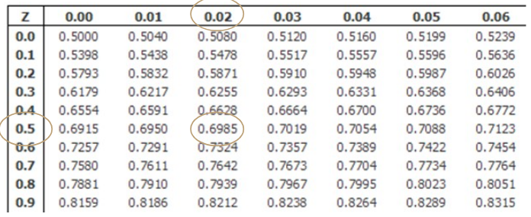
z = 0.15
z = -0.36
Sınıf No | x | z
 |  |  | 0.00
 | 03 | -1.91 | 0.028
 | 04 | -1.39 | 0.082
 | 05 | -0.88 | 0.189
 | 06 | -0.36 | 0.359
 | 07 | 0.15 | 0.56
 | 08 | 0.67 | 0.749
 | 09 | 1.19 | 0.883
 | 10 | 1.70 | 0.955
 |  |  | 1.00

Slide 18
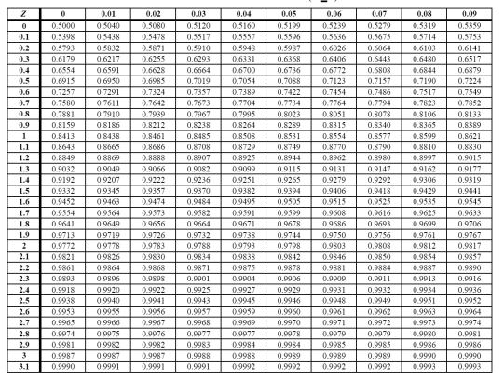
z = 1.19
z = -1.91
z = 1.91

Slide 19
Sınıf No | x | z
 |  |  | 0.00
 | 03 | -1.91 | 0.028
 | 04 | -1.39 | 0.082
 | 05 | -0.88 | 0.189
 | 06 | -0.36 | 0.359
 | 07 | 0.15 | 0.56
 | 08 | 0.67 | 0.749
 | 09 | 1.19 | 0.883
 | 10 | 1.70 | 0.955
 |  |  | 1.00

Slide 20
Sınıf No | x | z
 |  |  | 0.00
 | 03 | -1.91 | 0.028
 | 04 | -1.39 | 0.082 | 3
 | 05 | -0.88 | 0.189 | 4
 | 06 | -0.36 | 0.359 | 3
 | 07 | 0.15 | 0.56 | 6
 | 08 | 0.67 | 0.749 | 4
 | 09 | 1.19 | 0.883 | 5
 | 10 | 1.70 | 0.955 | 5
 |  |  | 1.00
98, 06 031 | 060 | 081
033 | 062 | 082
034 | 063 | 085
041 | 066 | 086
044 | 068 | 088
046 | 069 | 090
047 | 071 | 091
056 | 072 | 092
057 | 073 | 094
059 | 078 | 095

Slide 21
$$P_{i}=Φ\left(z_{i}+\frac{d}{2}\right)−Φ\left(z_{i}−\frac{d}{2}\right)$$
Sınıf No | x | z
 |  |  | 0.00
 | 03 | -1.91 | 0.028
 | 04 | -1.39 | 0.082 | 3 | 0.082
 | 05 | -0.88 | 0.189 | 4 | 0.107
 | 06 | -0.36 | 0.359 | 3 | 0.170
 | 07 | 0.15 | 0.56 | 6 | 0.201
 | 08 | 0.67 | 0.749 | 4 | 0.189
 | 09 | 1.19 | 0.883 | 5 | 0.134
 | 10 | 1.70 | 0.955 | 5 | 0.072
 |  |  | 1.00
Pi değerleri; olasılık fonksiyonu değerlerinden bir öncekinden bir sonraki çıkartılarak hesaplanıyor.
0.189 – 0.082 = 0.107
0.359 – 0.189 = 0.170
0.560 – 0.359 = 0.201
…

Slide 22
Sınıf No | x | z
 |  |  | 0.00
 | 03 | -1.91 | 0.028
 | 04 | -1.39 | 0.082 | 3 | 0.082 | 2.46 | 0.54
 | 05 | -0.88 | 0.189 | 4 | 0.107 | 3.21 | 0.79
 | 06 | -0.36 | 0.359 | 3 | 0.170 | 5.1 | -2.1
 | 07 | 0.15 | 0.56 | 6 | 0.201 | 6.03 | -0.03
 | 08 | 0.67 | 0.749 | 4 | 0.189 | 5.67 | -1.67
 | 09 | 1.19 | 0.883 | 5 | 0.134 | 4.02 | 0.98
 | 10 | 1.70 | 0.955 | 5 | 0.072 | 2.16 | 2.84
 |  |  | 1.00
$${\text{χ}}_{0}^{2}=\sum_{i=1}^{k}{\frac{{(n_{i}−{np}_{i})}^{2}}{{np}_{i}}}$$
Test Büyüklüğü

Slide 23
Sınıf No | x | z
 |  |  | 0.00
 | 03 | -1.91 | 0.028
 | 04 | -1.39 | 0.082 | 3 | 0.082 | 2.46 | 0.54 | 0.119
 | 05 | -0.88 | 0.189 | 4 | 0.107 | 3.21 | 0.79 | 0.194
 | 06 | -0.36 | 0.359 | 3 | 0.170 | 5.1 | -2.1 | 0.865
 | 07 | 0.15 | 0.560 | 6 | 0.201 | 6.03 | -0.03 | 0.000
 | 08 | 0.67 | 0.749 | 4 | 0.189 | 5.67 | -1.67 | 0.492
 | 09 | 1.19 | 0.883 | 5 | 0.134 | 4.02 | 0.98 | 0.239
 | 10 | 1.70 | 0.955 | 5 | 0.072 | 2.16 | 2.84 | 3.734
 |  |  | 1.00
$${\text{χ}}_{0}^{2}=\sum_{i=1}^{k}{\frac{{(n_{i}−{np}_{i})}^{2}}{{np}_{i}}}$$
χ2= 5.643
Test Büyüklüğü

Slide 24
$H_{0}:x\sim N\left(\overline{x},s\right)$ irdelenen veriler ortalama değer $\overline{x}$ ve standart sapma $s$ olan normal dağılımdadır.
$H_{s}:$ Normal dağılımda değildir.
Test Büyüklüğü
İrdelenen veriler normal dağılımdadır.

Slide 25
2) Mann-Wald Uyum Testi

Slide 26
2) Mann-Wald Uyum Testi
$$n_{i}=\frac{n}{k}$$
Veriler, her sınıfın sınıf yığılmaları sabit,
biçiminde farklı genişlikli sınıflara ayrılır.
$$k=\sqrt{n}+3 Sınıf sayısı$$

Slide 27
2) Mann-Wald Uyum Testi
$$n_{i}=\frac{n}{k}$$
Veriler, her sınıfın sınıf yığılmaları sabit,
biçiminde farklı genişlikli sınıflara ayrılır.
$$k=\sqrt{n}+3 Sınıf sayısı$$
$$p=\frac{1}{k} Sınıf bağıl yığılmalarının kuramsal değerleri$$
$$np=sabit$$
Dağılım fonksiyonunun
$$Φ\left(z\right)=i∗p$$
$$(i=1,2,…,k)$$
değerlerine karşılık gelen standartlaştırılmış rastgele değişkenin elemanları normal dağılım cetvellerinden alındıktan sonra,
$$x_{i}=z_{i} s+\overline{x} Sınıf sınırları$$

Slide 28
Test Büyüklüğü
Chi-kare tablo değeri
ise veriler Normal Dağılımdadır.
ise veriler Normal Dağılımda değildir.

Slide 29
Uygulama

Slide 30
Bir açı 30 kez ölçülmüş ve saniye değerleri aşağıda verilmiştir. Bu değerlerin normal dağılımda olup olmadıklarını irdeleyiniz.
98, 06 031 | 060 | 081
033 | 062 | 082
034 | 063 | 085
041 | 066 | 086
044 | 068 | 088
046 | 069 | 090
047 | 071 | 091
056 | 072 | 092
057 | 073 | 094
059 | 078 | 095
$$\overline{x}=?$$
$$\overline{x}={98,06067}^{g}$$
$$s=?$$
$$s=±{1.94}^{cc}$$

Slide 31
$$k=\sqrt{30}+3=9$$
$$p=\frac{1}{k} Sınıf bağıl yığılmaların kuramsal değeri$$
Sınıf No |  | z | x
 | 0.0
 | 0.1
 | 0.2
 | 0.3
 | 0.4
 | 0.5
 | 0.6
 | 0.7
 | 0.8
 | 0.9
 | 1.0
$$p=\frac{1}{9}\sim {0.1}^{cc}$$
$$Φ\left(z\right)=i∗p$$
$$(i=1,2,…,k)$$

Slide 32
Sınıf No |  | z | x
 | 0.0
 | 0.1 | -1.28
 | 0.2 | -0.84
 | 0.3 | -0.52
 | 0.4 | -0.25
 | 0.5 | 0.00
 | 0.6 | 0.25
 | 0.7 | 0.52
 | 0.8 | 0.84
 | 0.9 | 1.28
 | 1.0

Slide 33
Sınıf No |  | z | x
 | 0.0
 | 0.1 | -1.28
 | 0.2 | -0.84
 | 0.3 | -0.52
 | 0.4 | -0.25
 | 0.5 | 0.00
 | 0.6 | 0.25
 | 0.7 | 0.52
 | 0.8 | 0.84
 | 0.9 | 1.28
 | 1.0

Slide 34
$$\overline{x}={98,06067}^{g}$$
$$s=±{1.94}^{cc}$$
Sınıf No |  | z | x
 | 0.0
 | 0.1 | -1.28 | 4.22
 | 0.2 | -0.84 | 5.07
 | 0.3 | -0.52 | 5.69
 | 0.4 | -0.25 | 6.22
 | 0.5 | 0.00 | 6.70
 | 0.6 | 0.25 | 7.19
 | 0.7 | 0.52 | 7.71
 | 0.8 | 0.84 | 8.33
 | 0.9 | 1.28 | 9.18
 | 1.0
$$x_{i}=z_{i} s+\overline{x} Sınıf sınırları$$

Slide 35
Sınıf No |  | z | x
 | 0.0 |  |  | 4
 | 0.1 | -1.28 | 4.22 | 3
 | 0.2 | -0.84 | 5.07 | 1
 | 0.3 | -0.52 | 5.69 | 4
 | 0.4 | -0.25 | 6.22 | 4
 | 0.5 | 0.00 | 6.70 | 1
 | 0.6 | 0.25 | 7.19 | 2
 | 0.7 | 0.52 | 7.71 | 3
 | 0.8 | 0.84 | 8.33 | 5
 | 0.9 | 1.28 | 9.18 | 3
 | 1.0
98, 06 031 | 060 | 081
033 | 062 | 082
034 | 063 | 085
041 | 066 | 086
044 | 068 | 088
046 | 069 | 090
047 | 071 | 091
056 | 072 | 092
057 | 073 | 094
059 | 078 | 095

Slide 36
Sınıf No |  | z | x
 | 0.0 |  |  | 4 | 1
 | 0.1 | -1.28 | 4.22 | 3 | 0
 | 0.2 | -0.84 | 5.07 | 1 | -2
 | 0.3 | -0.52 | 5.69 | 4 | 1
 | 0.4 | -0.25 | 6.22 | 4 | 1
 | 0.5 | 0.00 | 6.70 | 1 | -2
 | 0.6 | 0.25 | 7.19 | 2 | -1
 | 0.7 | 0.52 | 7.71 | 3 | 0
 | 0.8 | 0.84 | 8.33 | 5 | 2
 | 0.9 | 1.28 | 9.18 | 3 | 0
 | 1.0
$$n∗p=30∗0.1=3 Kuramsal Sınıf Yığılmaları$$
$${\text{χ}}_{0}^{2}=\frac{\sum_{i=1}^{k}{{(n_{i}−np)}^{2}}}{np}=\frac{16}{3}=5.33$$

Slide 37
$H_{0}:x\sim N\left(\overline{x},s\right)$ irdelenen veriler ortalama değer $\overline{x}$ ve standart sapma $s$ olan normal dağılımdadır.
$H_{s}:$ Normal dağılımda değildir.
Yorum: İrdelenen veriler normal dağılımdadır.

